Slide 1

LookingGlass: Generative Anamorphoses via Laplacian Pyramid Warping
Pascal Chang, Sergio Sancho, Jingwei Tang, Markus Gross, Vinicius Azevedo
Presenter: Yi Shiuan Chou
2026/06/10
Notes:
大家好，我今天要報告的是今年 CVPR 的論文，LookingGlass: Generative Anamorphoses via Laplacian Pyramid Warping。

Slide 2
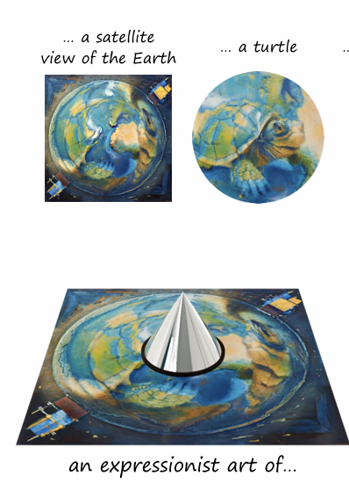
Motivation & Background
Why Generative Anamorphosis?
• Anamorphosis hides an image through distortion
• The hidden content is revealed only from a specific viewpoint
• Mirrors or lenses can act as “decoders”
• Goal: generate images that are meaningful in both views
Notes:
這邊先簡單介紹一下什麼是 anamorphosis。
它其實是一種視覺錯覺，就是把圖片刻意做扭曲。
所以直接看的時候，可能是一張正常的圖，或是不容易看出真正想藏的內容。
但是如果我們從特定角度看，或是透過鏡子、透鏡去看，就會看到另一個隱藏的圖像。
像右邊這個例子，原本看起來是一張地球的圖，但透過中間這個錐形鏡子從上方看，就會變成一隻烏龜。
但這件事的困難點在於，真實的鏡子或透鏡造成的變形，會比單純翻轉或旋轉複雜很多。

Slide 3
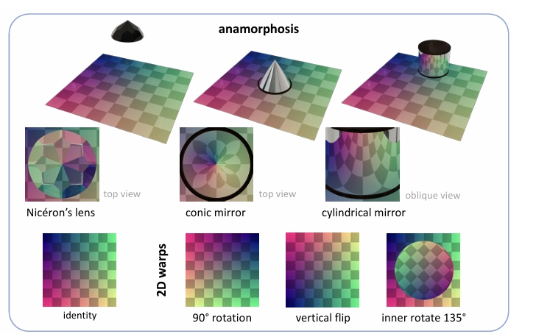
From Simple Views to Complex Anamorphosis
• Simple 2D transformations are relatively easy
e.g., flip, rotation
• Real anamorphosis involves curved mirrors or lenses
• These views introduce strong spatial distortion
• Naive warping causes blur, holes, seams and artifacts
Notes:
簡單的變換像是翻轉、旋轉，其實相對好處理，因為它比較像是把圖片的位置重新排列。
但是如果是真正的 anamorphosis，就會牽涉到彎曲的鏡子或透鏡。
像右邊上面這幾個例子，有錐形鏡、圓柱鏡，還有透鏡，它們造成的變形就不是單純轉一下或翻一下。
有些地方會被壓縮，有些地方會被拉開，所以空間上的變形會很強。
這時候如果只是用很直接的 warping，就很容易出現模糊、破洞。
所以要怎麼在這種複雜變形下，還能讓不同視角都生成得清楚、合理。

Slide 4
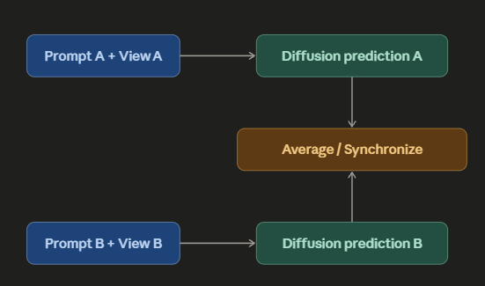
Previous Method: Visual Anagrams
• Generate one image that satisfies multiple prompts
• Each prompt corresponds to a different view
• Diffusion paths are synchronized during denoising
• Works well for simple transformations
e.g., flip, rotation, permutation
View A: normal image → “a ship”
View B: flipped image → “a village”
https://dangeng.github.io/visual_anagrams/
Notes:
在進入 LookingGlass 之前，先看一下它延伸的前人方法，叫做 Visual Anagrams。
Visual Anagrams 的目標是生成同一張圖片，但是讓它在不同視角下對應到不同的文字描述。
比如說正常看可能是一艘船，但翻轉之後可以變成一個村莊。
它的做法是在生成過程中，讓每個視角各自根據自己的 prompt 做預測，然後把這些結果同步起來。
所以不是最後才把兩張圖合在一起，是在每一步 denoising 的過程中，就讓不同視角互相影響。
不過這個方法比較適合簡單的變換，像是翻轉、旋轉，或是比較規則的 pixel permutation。
但如果是剛剛看到的鏡子或透鏡變形，就會困難很多。

Slide 5
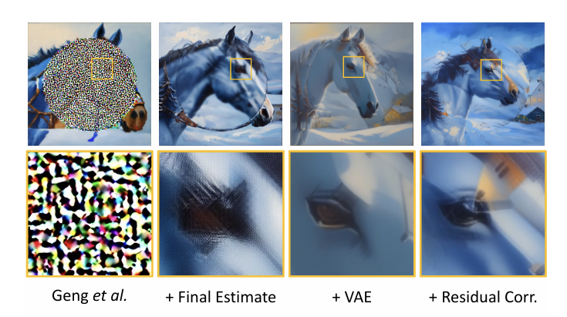
From Latent Warping to Image-space Warping
Sync clean predictions, not noise
Warp in pixel space, not latent
Fix VAE reconstruction error
Warp images, not latent noise.
Notes:
前一頁我們看到，Visual Anagrams 的核心做法，是在生成過程中同步不同 view，讓同一張圖在不同看法下對應到不同內容。
但是 LookingGlass 想做的事情更進一步。它不只想延續這個同步不同 view 的概念，還想把它用在比較新的 latent model 上，並且支援更複雜的變形。
所以這裡第一個要解決的問題就是：如果要同步不同 view，這些變形到底應該在哪裡做？
這張圖就是作者從左到右，一步一步加上不同設計，來看結果怎麼改善。它不是四個完全獨立的方法，而是從最左邊的 baseline 開始，逐步加入改良。
最左邊是比較接近原本 Visual Anagrams 的做法，直接在 latent 或 noise 裡做同步和變形。可以看到下面放大的區域幾乎都是雜訊，畫面也有很多不自然的 artifact。
第二欄加上 Final Estimate，也就是模型先估計最後乾淨圖片大概會長什麼樣子，再拿這個估計結果去同步。這樣比直接同步雜訊穩定很多，但放大看還是有一些奇怪的紋路。
第三欄再加上 VAE，也就是先把 latent 轉成真正的圖片，在圖片空間做變形，再轉回 latent。可以看到 artifact 又更少。
最右邊再加上 Residual Correction，也就是補回 VAE 轉換時損失掉的誤差，所以顏色和細節會比較自然。
也就是不要直接變形模型內部的 latent，而是先轉成圖片，在圖片空間裡做變形。
下一頁我們再看，作者怎麼把這個步驟放進完整的 pipeline 裡。

Slide 6
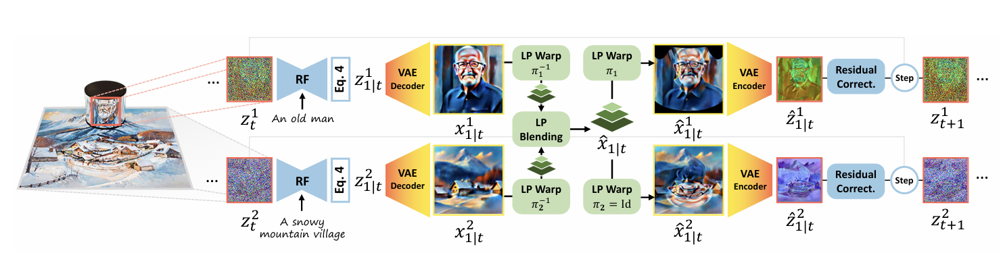
LookingGlass Pipeline
decode → warp/blend → encode → continue denoising
Notes:
上面這條路徑是第一個 view，文字描述是 an old man；下面這條路徑是第二個 view，文字描述是 a snowy mountain village。
一開始模型手上其實還不是圖片，而是 latent，也就是模型內部的壓縮表示。
接著每一個 view 會先丟進 RF model。RF model 可以理解成這篇用來生成圖片的主模型，功能有點像 diffusion model，都是從雜訊慢慢生成圖片。
RF model 會先估計：目前這個 latent 最後大概會變成什麼乾淨圖片。
但因為這時候還是在 latent 裡，不是真正的圖片，所以作者先用 VAE decoder，把它轉成看得見的圖片。
轉成圖片之後，就進到中間綠色這一塊，也就是 LP Warp 和 LP Blending。
這裡做的事情是：把不同 view 的圖片拉到同一個空間，讓它們互相融合。
例如一邊要像老人，另一邊要像雪山村莊，它不是最後才硬疊起來，而是在生成過程中一直讓兩邊互相協調。
融合完之後，再把結果 warp 回各自的 view，然後用 VAE encoder 轉回 latent。
但 VAE 轉來轉去可能會掉一些細節或顏色，所以後面再加 Residual Correction，也就是把剛剛轉換時損失的部分補回來。
最後到 Step 這裡，不是結束，而是進到下一個 denoising step。
這整個流程會一直重複：先轉成圖片、做變形和融合、再轉回 latent，直到最後圖片生成完成。
RF model，也就是 Rectified Flow model，跟 diffusion model 都是生成模型，目標都一樣：從雜訊慢慢生成乾淨圖片。
差別主要在於它們「每一步學的東西」不太一樣。
diffusion model 通常是學怎麼一步一步去除 noise，也就是預測雜訊或去雜訊方向。
RF model 則是學一個 flow / velocity，也就是目前的 latent 要往哪個方向移動，最後才會走到乾淨圖片。
所以在這篇裡，我不會把 RF 當成主要貢獻來講，它只是作者使用的生成 backbone。真正的重點是在後面怎麼把不同 view 做 warping 和 blending

Slide 7
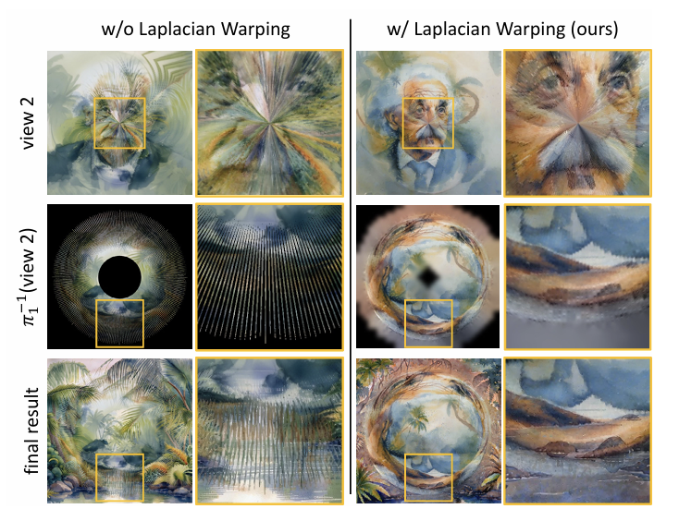
Why Laplacian Pyramid Warping?
Notes:
上一頁我們看到 pipeline 中間會用到 LP Warp。
那為什麼不能用一般的 warping 就好？左邊是沒有使用 Laplacian Warping 的結果。可以看到在鏡子視角拉回來的時候，會出現很明顯的條紋、破洞，還有變形的 artifact。
原因是鏡子造成的變形不是均勻的。有些地方被壓縮得很嚴重，有些地方又被拉得很開。
如果只在單一解析度上直接變形圖片，就很容易把細節拉壞。
所以 LPW 的想法是：先把圖片拆成不同細節層級，像是粗的版本、細的版本，然後根據每個位置的變形程度，決定要用哪一層細節。
變形小的地方可以保留細節，變形大的地方就用比較粗的資訊，避免產生破洞和條紋。
右邊可以看到，用 LPW 之後，鏡子視角和最後結果都乾淨很多。
那它實際上怎麼知道每個位置要用哪一層細節，下一頁會用 UV map 和 LOD map 來看。

Slide 8
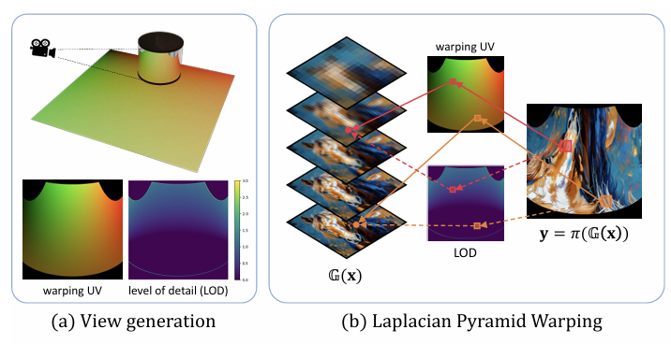
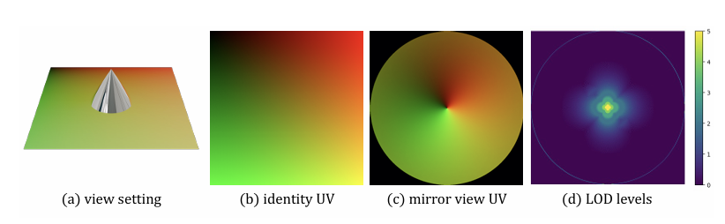
How LPW Works: UV Map + LOD
UV map defines correspondence; LOD controls sampling resolution.
High LOD near mirror boundary → sample from coarser pyramid level to avoid holes.
Notes:
上一頁我們看到，一般 warping 在鏡面變形比較強的地方會產生破洞、條紋或模糊。
所以這一頁要看 LPW 怎麼解決這個問題。
先看左上角。作者會根據鏡子或透鏡的設定，產生兩個資訊。
第一個是 UV map，也就是告訴我們每一個 pixel 要從原圖哪個位置取值。
第二個是 LOD map，也就是 level of detail，可以理解成細節層級。
它決定這個位置要用比較細的資訊，還是比較粗的資訊。
因為鏡子造成的變形不是平均的，有些地方被壓縮很嚴重，如果還硬拿最高解析度的細節，就容易出現 artifact。
接著看右上角。LPW 會先把圖片拆成不同解析度的 pyramid。
做 warping 的時候，UV map 決定「從哪個位置取」，LOD map 決定「從哪一層取」。
所以變形比較小的地方，可以保留比較多細節；變形比較大的地方，就用比較粗的資訊，避免高頻細節被拉壞。
下面這排是錐形鏡的例子。左邊是鏡子設定，中間是不同 view 的 UV map，最右邊是 LOD map。
可以看到不同區域會使用不同的細節層級。
所以 LPW 跟一般 warping 最大的差別是：它不只考慮 pixel 要移到哪裡，也考慮這個位置應該保留多少細節。

Slide 9
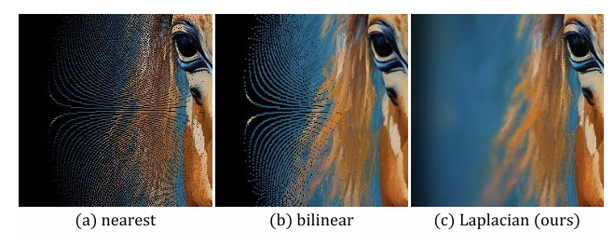
Inverse Warping and Blending
Laplacian inverse warping avoids holes.
Notes:
上一頁講的是 forward warping，也就是把圖片變到鏡子或透鏡的視角。
但在 pipeline 裡，不同 view 還要拉回同一個空間做融合，所以這邊需要 inverse warping，也就是反向變形。
這裡比較三種做法。
左邊的 nearest，就是直接拿最近的 pixel 來補顏色，所以很容易出現破洞和斷掉的線。
中間的 bilinear，是用附近幾個 pixel 平均，所以會比 nearest 平滑一點，但在變形很強的地方，還是會有明顯的條紋。
右邊是作者的 Laplacian inverse warping。
它不是只在單一圖片上硬補 pixel，而是把資訊放到比較適合的細節層級，所以破洞和條紋會少很多。
所以這一步的目的就是：在做 blending 之前，先把變形後的 view 乾淨地拉回同一個空間。

Slide 10
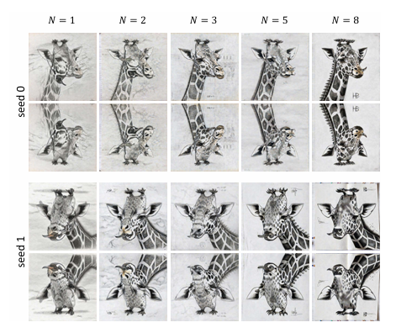
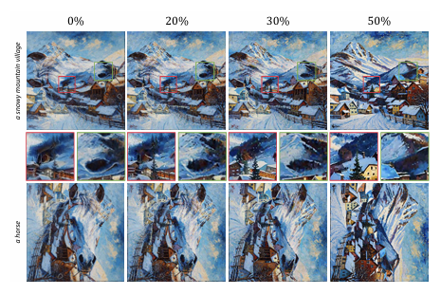
Design Choices
Time Travel
View Prioritization
Notes:
除了 LPW 之外，作者還加了兩個設計。
第一個是左邊的 Time Travel。
它的概念是在生成的中間階段，把某些 denoising step 重複做幾次，讓不同 view 有更多機會互相融合。
所以可以看到，重複次數變多時，兩個圖像比較不會像是硬疊在一起，而是融合得比較自然。
第二個是右邊的 View Prioritization。
因為高解析度圖片裡，不同 view 的細節有時候會互相衝突，所以作者會在最後幾個 denoising steps 偏重其中一個主要 view。
這樣可以讓主視角的細節更清楚，也比較不會把隱藏 view 直接露出來。
Time Travel 是幫助不同 view 融合，View Prioritization 是讓最後的細節更乾淨。

Slide 11
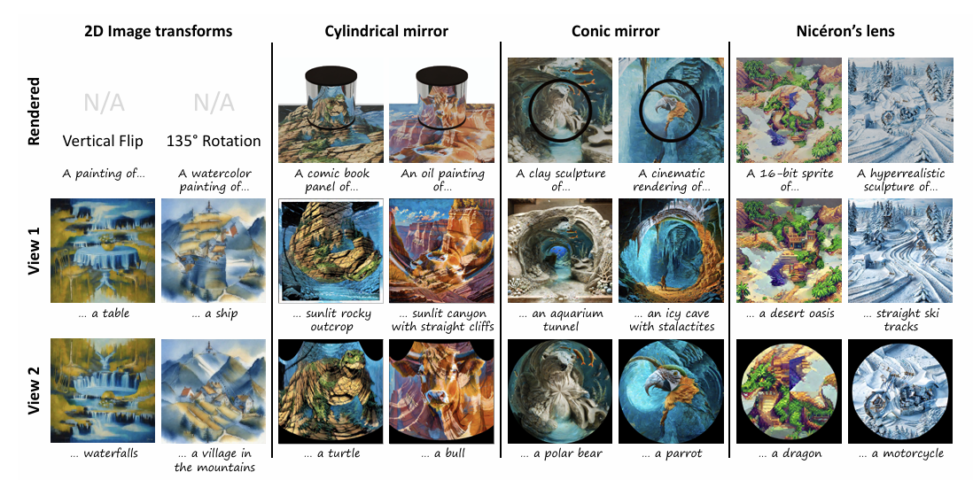
Results: Generative Anamorphoses
Notes:
接下來看生成結果。
這張圖整理了 LookingGlass 可以處理的幾種情況。
最左邊是比較簡單的 2D 變換，像是垂直翻轉和 135 度旋轉。
後面三組則是比較接近真實 anamorphosis 的設定，包括圓柱鏡、錐形鏡，還有 Nicéron’s lens。
每一組裡面，上面是實際的觀看設定，中間是第一個 view，下面是第二個 view。
可以看到同一張生成結果，在原本視角下是一個內容，但透過鏡子或透鏡看，又會變成另一個 prompt 對應的內容。
所以這邊主要想展示的是：LookingGlass 不只可以做簡單翻轉或旋轉，也可以支援比較複雜的鏡子和透鏡變形。

Slide 12
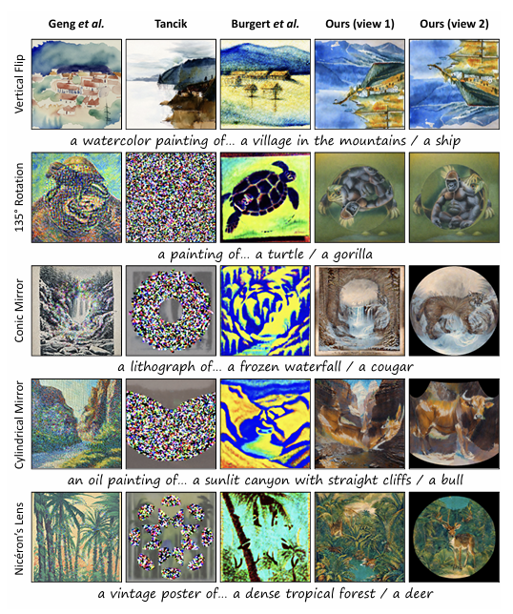
Qualitative Comparison
Notes:
接下來是 qualitative comparison。
這張圖的每一列是一種變換，從上到下包含 vertical flip、135 度 rotation、conic mirror、cylindrical mirror，還有 Nicéron’s lens。
每一欄則是不同方法，最右邊兩欄是 LookingGlass 在兩個 view 下的結果。
可以看到，在最上面的 vertical flip，前人的方法其實也可以做得不錯。
但到 135 度旋轉，或是下面這些鏡子、透鏡造成的複雜變形時，差異就比較明顯。
有些前人方法不是不支援這些變換，就是結果會比較模糊、比較像雜訊，或是其中一個 view 不太清楚。
相比之下，LookingGlass 在兩個 view 裡都比較能保留 prompt 對應的內容，而且畫面也比較乾淨。
所以這個比較主要說明：它的優勢不是在簡單翻轉，而是在比較複雜的 anamorphosis 變形下更明顯。

Slide 13
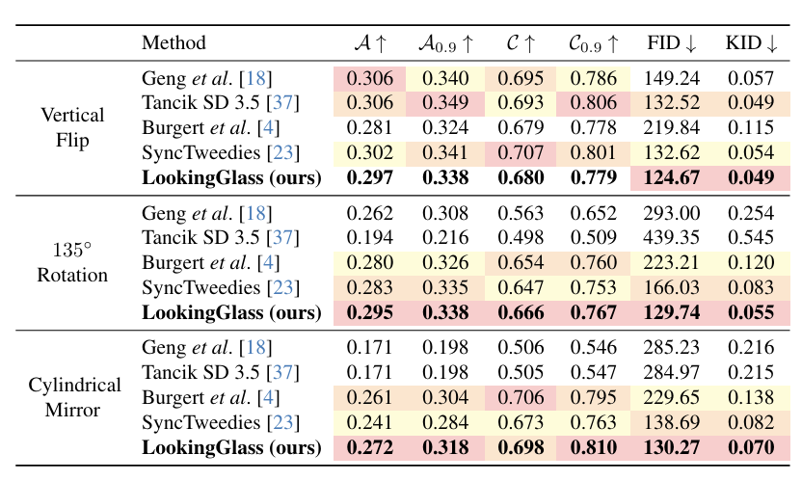
Quantitative Results
Notes:
這邊作者比較了三種情況：垂直翻轉、135 度旋轉，還有圓柱鏡。
這個表格不用每個數字都細看，抓大方向就好。
A 可以理解成圖片跟文字描述像不像，越高越好。
C 是隱藏效果，也就是另一個視角有沒有藏得住，越高越好。
FID 和 KID 是看圖片品質，越低越好。
可以看到，最簡單的垂直翻轉，大家其實差不多。
但到 135 度旋轉和圓柱鏡這種比較複雜的變形時，LookingGlass 的 FID 和 KID 比較低，也就是畫質比較好。
LookingGlass 真正的優勢，是在比較複雜的變形下會更明顯。

Slide 14
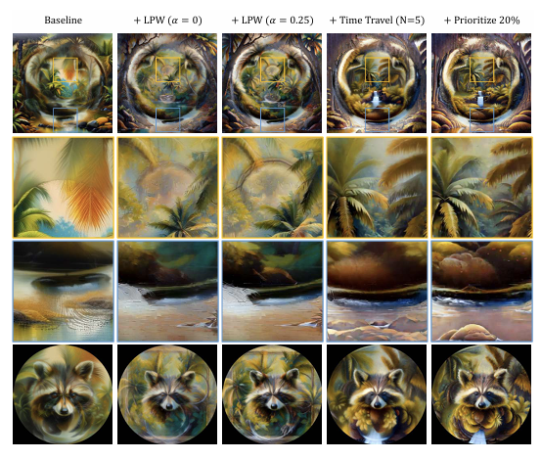
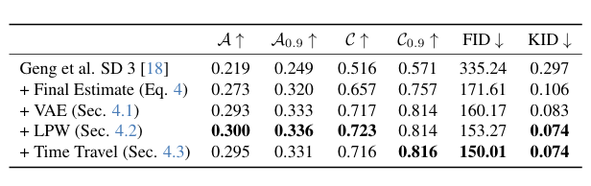
Ablation Study
Notes:
這頁是 ablation study，主要看每個設計加進來之後有沒有幫助。
先看左邊的圖，從左到右是一步一步加上不同方法。
最左邊的 baseline 可以看到 artifact 比較明顯，尤其是鏡子邊界和細節的地方比較亂。
加上 LPW 之後，這些 warping artifact 會少很多，畫面也比較穩定。
接著加入 Time Travel，不同 view 之間融合得更自然，不會像兩張圖硬疊在一起。
最後做 View Prioritization，可以讓主要視角的細節更清楚。
右邊表格也有類似的趨勢。從 baseline 開始，加入 Final Estimate、VAE、LPW 之後，FID 和 KID 都有下降，代表生成品質變好。
加上 Time Travel 之後，FID 又再下降一點，表示整體視覺品質有改善。
所以這頁可以看到：LPW 主要負責減少 artifact，Time Travel 幫助融合，View Prioritization 則是補最後的細節。

Slide 15
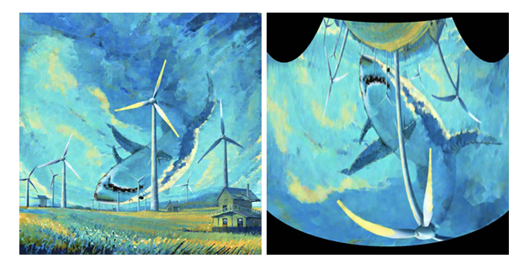
Limitations & Conclusion
• Prompt selection is still important
• The model may reveal hidden views too directly
• Extra VAE steps increase computation time
Notes:
最後看一下這篇的限制。
第一個是題目本身還是要挑。
不是隨便兩個東西都可以融合得很好。通常一邊是場景，另一邊是很容易認出來的東西，像動物或人臉，效果會比較穩。
第二個是模型有時候會有點「偷吃步」。
像右邊這個例子，鯊魚本來應該要透過鏡子才看得到，可是它在原本的圖裡就直接出現了。這樣就沒有真的把隱藏視角藏起來。
第三個是它比較花時間。
因為它在生成的每一步，都要先轉成圖片、做變形，再轉回去，所以計算量會比較大。
這篇主要就是把原本只能做簡單翻轉、旋轉的生成錯視方法，延伸到更複雜的鏡子和透鏡變形。
它的關鍵做法就是不要只用一般變形，而是用不同細節層級去處理變形，所以結果會比較乾淨、也比較能保留兩個視角的內容。

